Slide 1
MySQL 用户及权限管理

Slide 2
内容大纲
用户创建
用户密码
权限授予
权限撤销
角色
删除用户

Slide 3
MySQL访问控制实现原理
用户管理模块
负责“看守MySQL大门”
用户名+密码
CREATE/DROP user
访问控制模块
负责监控合法用户的每一个动作
权限机制
GRANT/REVOK

Slide 4
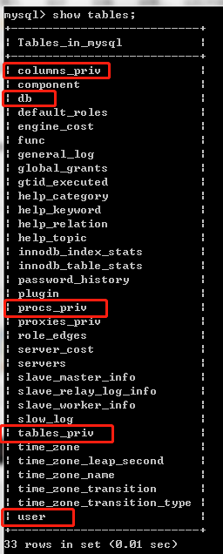
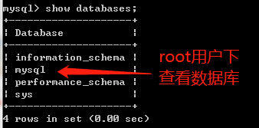
MySQL权限机制
表名 | 功能
user | 用户帐户和全局权限列。MySQL使用user表来接受或拒绝来自主机的连接。user表中授予的权限对MySQL服务器上的所有数据库都有效。
db | 数据库级别权限。确定用户可以访问哪个数据库以及从哪个主机访问。在db表中的数据库级别授予的权限适用于数据库，并且所有对象都属于数据库，例如表，触发器，视图，存储过程等。
table_priv | 表级权限
columns_priv | 列级权限
procs_priv | 存储过程和存储的函数权限

Slide 5
MySQL用户
CREATE USER [user_account] IDENTIFIED BY [password];
'username'@'hostname'
密码
用户名
主机名
指定用户: ‘username‘从主机: 'hostname'连接到数据库服务器
例如：

Slide 6
修改MySQL用户密码
使用ALTER USER语句
使用SET PASSWORD For语句
使用 UPDATE 语句

Slide 7
查看用户权限
show grants for 用户名;
例如：show grants for u1;
查看用户 u1 的权限

Slide 8
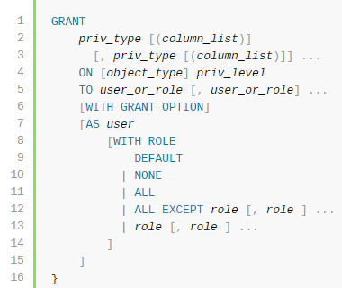

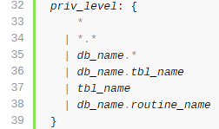
权限授予GRANT

Slide 9
权限授予GRANT
表级权限：
all [privileges]: 所有权限
select, create, alter, update…；
列级权限：
例如：select(列名)，update(列名) …
grant 权限
on 对象
To 用户
[with grant option];
all / alter / create / drop / select …
*.* / database.* / database.table
super@localhost …
允许 用户 给其他用户授予权限
可选项，添加之后允许该用户将对应的权限授予给其他用户

Slide 10
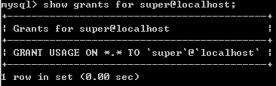
权限授予GRANT(实例)
创建新用户super@localhost
查看用户super@localhost权限
授予用户super@localhost所有权限

Slide 11
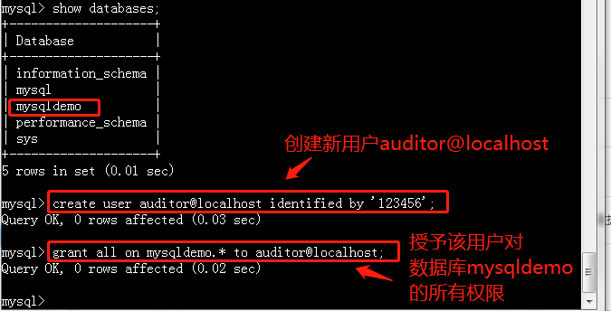
权限授予GRANT(实例)

Slide 12

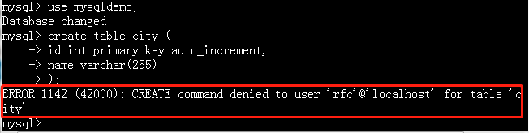
权限授予GRANT(实例)
创建一个新用户rfc@localhost
授予用户rfc@localhost对mysqldemo数据库的SELECT，UPDATE和DELETE权限

Slide 13
撤销权限Revoke
revoke 权限
on 对象
from 用户
all / alter / create / drop / select …
*.* / database.* / database.table
super@localhost …

Slide 14
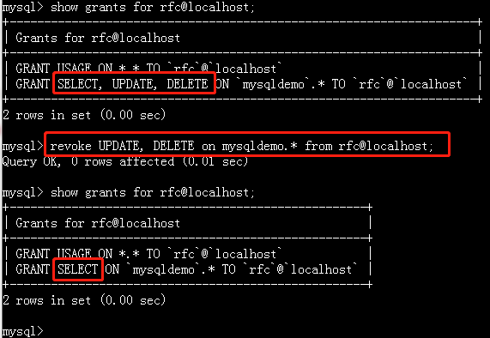
撤销权限Revoke
撤销用户rfc@localhost对mysqldemo数据库的UPDATE，DELETE权限

Slide 15
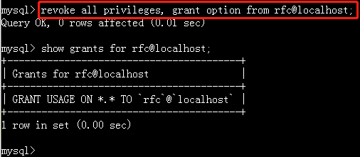
撤销权限Revoke
撤销授予用户rfc@localhost的所有权限

Slide 16
角色
为多个用户授予相同的权限时，使用角色更方便
如果要更改用户的权限，则只需更改其被授予的角色的权限
对角色权限的修改对所有被授予该角色的用户都有效
具体流程：
首先，创建一个新角色。
其次，授予角色特权。
第三，将角色授予用户。

Slide 17
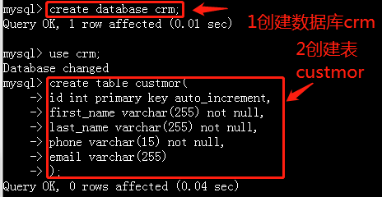
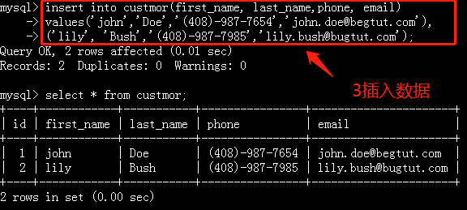
角色(实例)
准备实例数据库crm

Slide 18

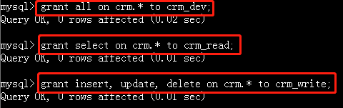
角色(实例)
创建角色
授予角色权限

Slide 19
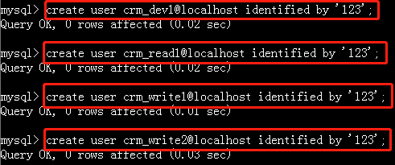
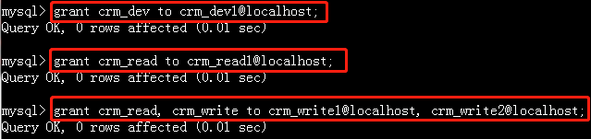
角色(实例)
创建用户
授予用户权限(用角色)

Slide 20
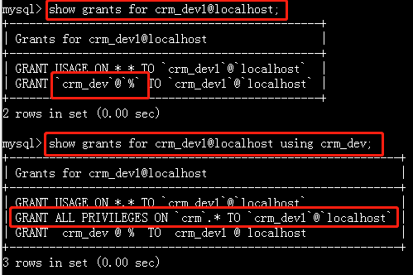
角色(实例)
注意：
show grants for crm_dev1@localhost;
只返回授予的角色。
要显示角色所代表的权限，
需加上USING 角色名称:
show grants for crm_dev1@localhost using crm_dev;

Slide 21
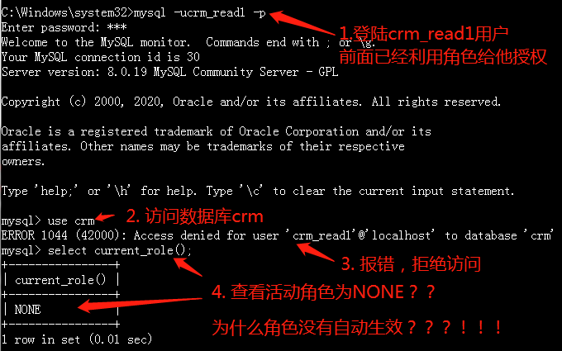
角色激活
注意：以角色的方式为用户授予权限时，该用户连接到数据库服务器时，不会自动激活角色，需要设置默认角色或手动激活角色。

Slide 22
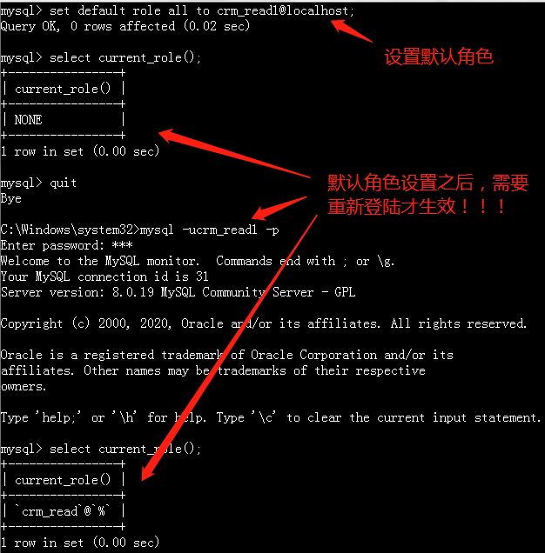
设置默认角色
注意：
设置默认角色后，
(1) 需重新登陆才生效；
(2) 之后用户每次登陆会自动激活该默认角色

Slide 23
设置活动角色
SET ROLE NONE;
设置活动角色为NONE
可理解为关闭活动角色
SET ROLE ALL;
设置活动角色为当前用户被授予的所有角色
SET ROLE DEFAULT;
设置活动角色为由SET DEFAULT ROLE语句设置的默认角色

Slide 24
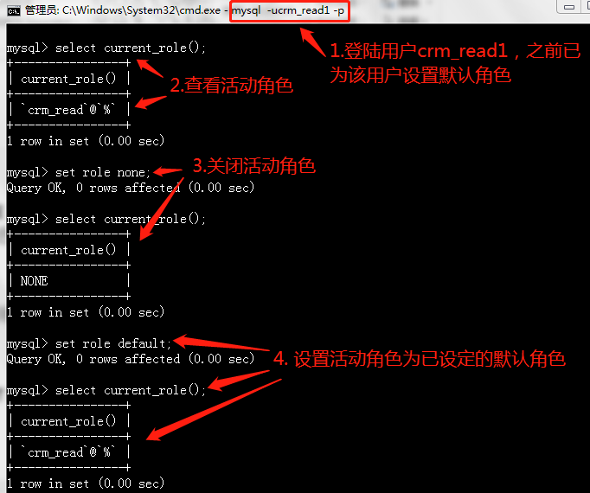
设置活动角色

Slide 25
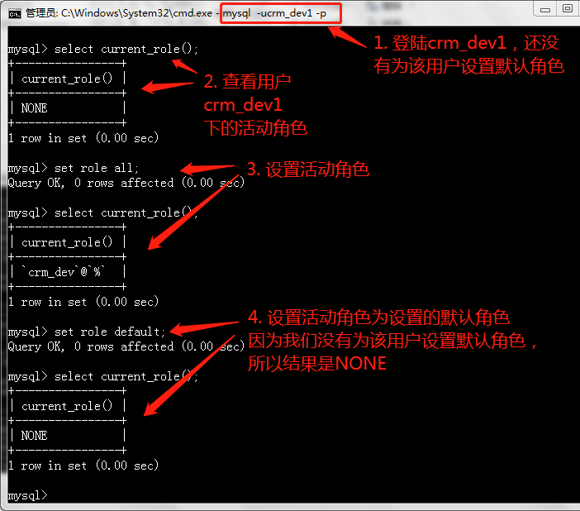
设置活动角色

Slide 26

撤销角色权限
撤消角色的权限，也使用REVOKE
恢复权限，即重新授予权限，使用GRANT
删除角色，用DROP ROLE

Slide 27
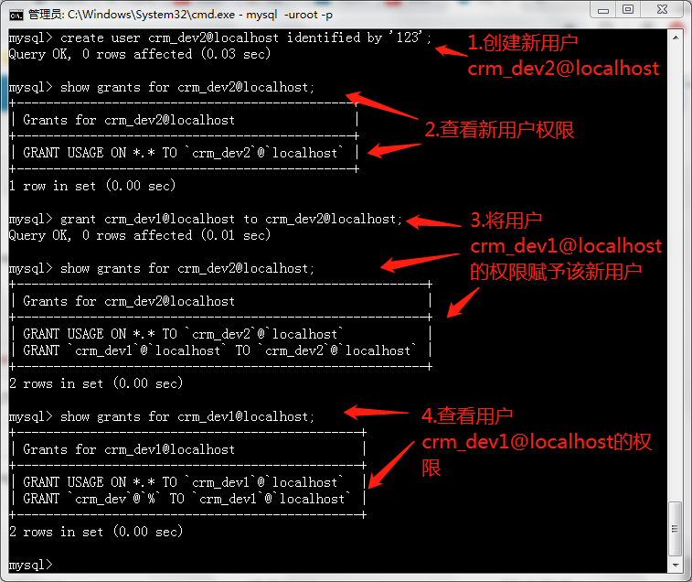
权限从用户复制到另一用户

Slide 28
删除用户
DROP USER user, [user],...;
删除一个或多个用户
如果删除不存在的用户，MySQL会报错
DROP USER [IF EXISTS] user, [user],...;
使用IF EXISTS子句，当删除不存在的用户时仅发出警告，而不是报错

